Slide 1





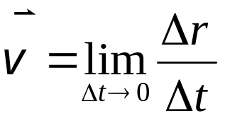
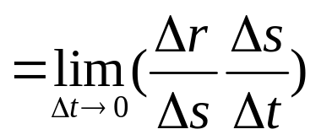




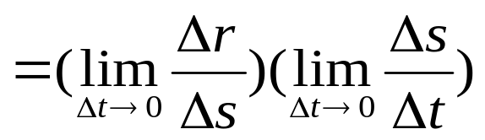

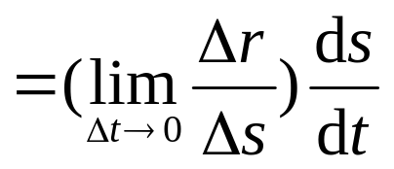
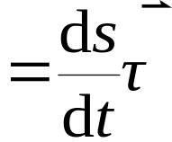

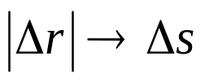

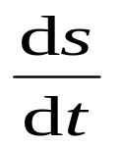
1.4 用自然坐标表示平面曲线运动中的速度和加速度
一、 速度
•
•
Δt →0 时， 沿切线方向，且
说明
— 运动轨迹切线方向的单位矢量
— 速度矢量在切线上的投影，是代数量

Slide 2

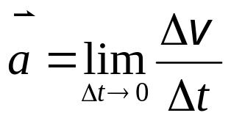


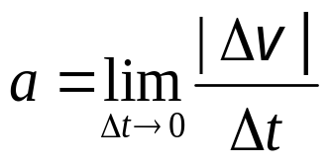


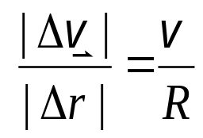
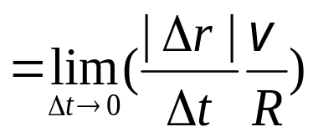
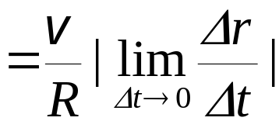
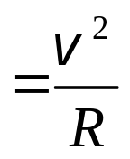

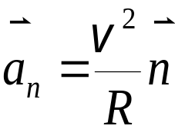
二、 加速度
P
Q
1.匀速圆周运动
A
•
B
的大小
R
α
•
ΔOAB∝ΔOPQ
O
的方向
沿 (Δt→0 时)方向
A
•
•
反映速度方向变化快慢
B
法向加速度
α
速度大小
•
反 映
速 度 矢 量
变化的快慢
讨论
加速度
速度方向
O

Slide 3






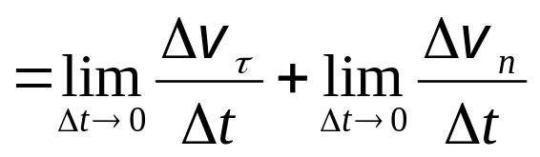
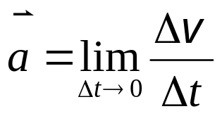
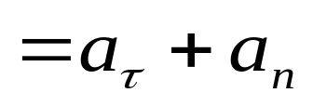
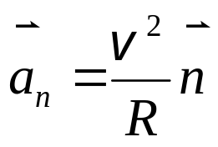
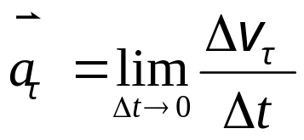
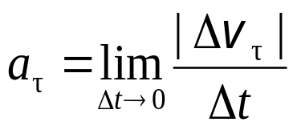
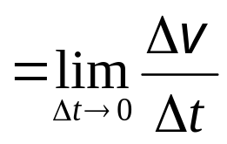
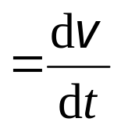
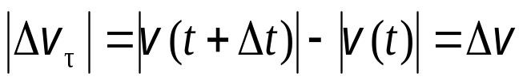

2.变速圆周运动
A
•
α
•
B
反映速度大小的变化
α
P
反映速度方向的变化
O
•
第二项：
，指向圆心. 法向加速度
反映速度方向变化的快慢
第一项：
反映速度大小变化的快慢
切向加速度
大小
方向 Δt → 0 时，α → 0，则 沿切线方向

Slide 4
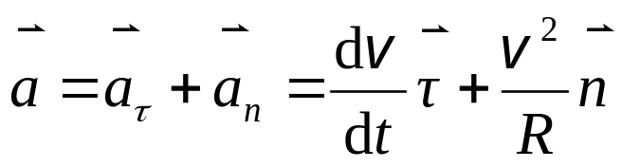


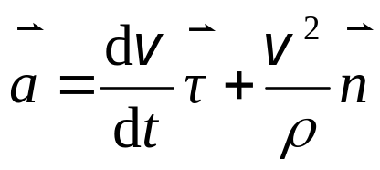



3. 变速曲线运动
曲率圆

Slide 5
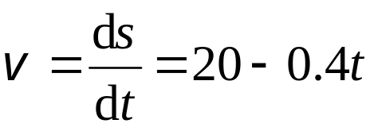

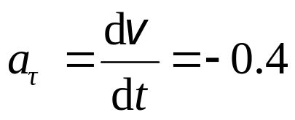
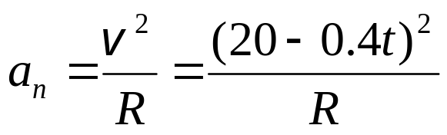
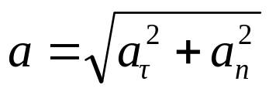

例
一汽车在半径R=200 m 的圆弧形公路上行驶，其运动学方程为s =20t − 0.2 t ² (SI) .
求
汽车在 t = 1 s 时的速度和加速度大小。
解
速度
加速度

Slide 6

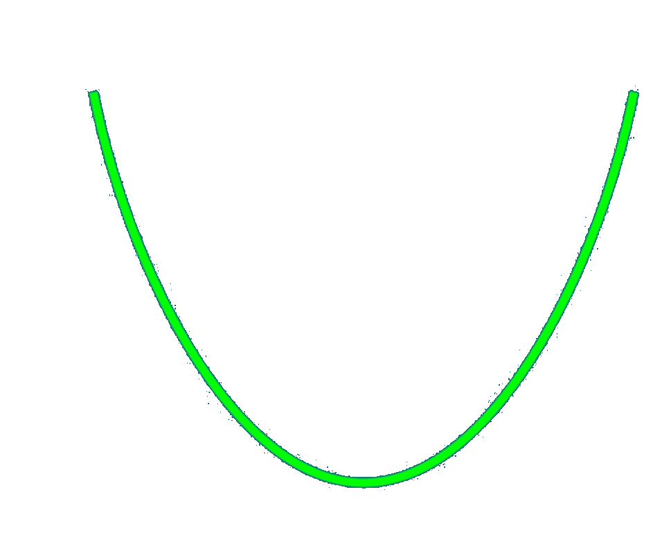

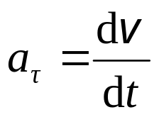
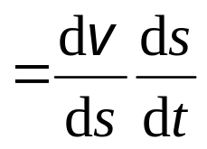
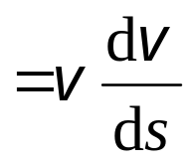






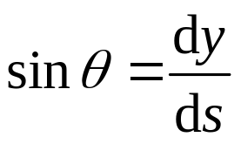



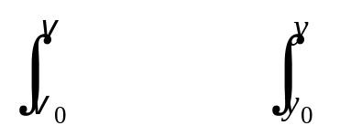
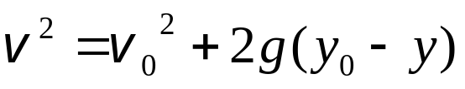

例
将一根光滑的钢丝弯成一个竖直平面内的曲线，质点可沿钢丝向下滑动。已知质点运动的切向加速度为 ，
g 为重力加速度，θ 为切向与水平方向的夹角. y₀处质点的速度为v₀
质点在钢丝上各处的运动速度.
求
解
由题意可知

Slide 7


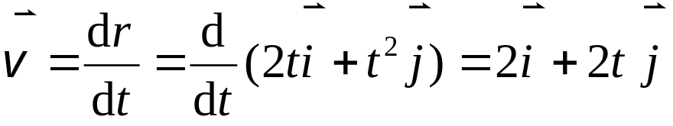
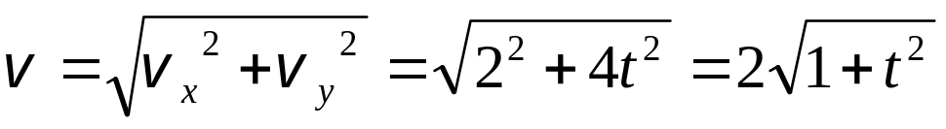
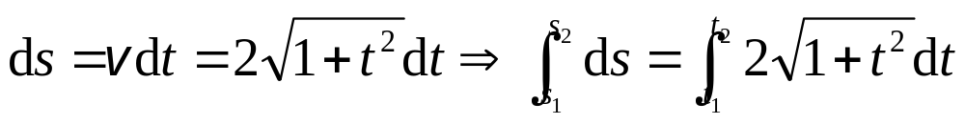
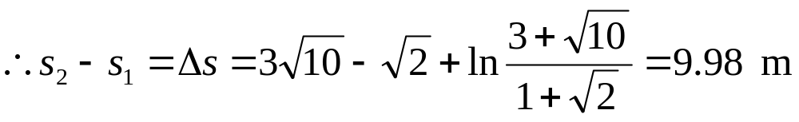
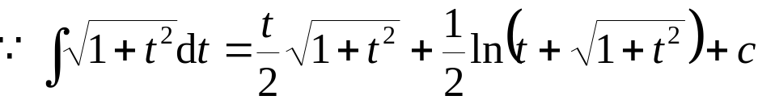
例
已知质点运动方程为
求
之间的路程 。
解
速度
速率
路程

Slide 8
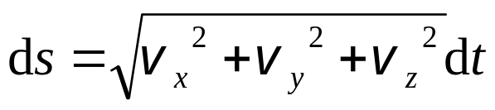
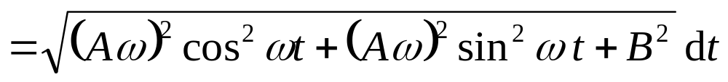
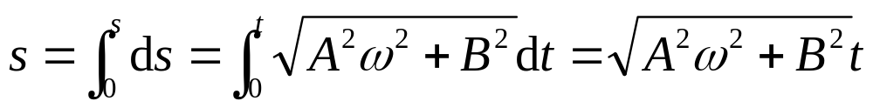
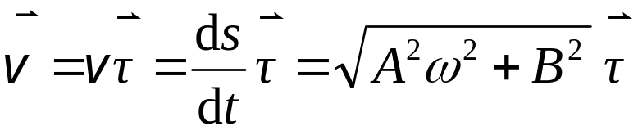
例
已知质点的运动方程为
求
在自然坐标系中任意时刻的速度
解

